Slide 1

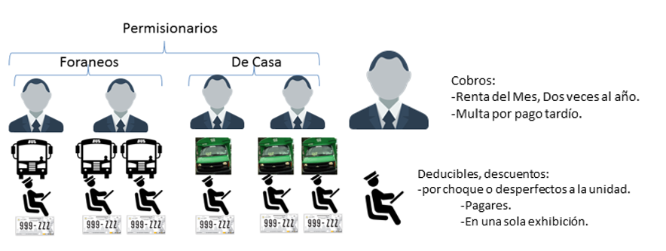

Sistema
Control de Placas

Slide 2


Propósito
Desarrollar un sistema, que permita el control de los permisionarios y placas vinculadas así como las fianzas que se generan durante el uso de las placas.
Proporcionando al usuario la facilidad y usabilidad de una interfaz amigable y sencilla de utilizar donde los procesos manuales actuales se realicen transparentemente.

Slide 3
Objetivos
El desarrollo del sistema permitirá mantener un control de las rentas, deudas y pagos realizados de los permisionarios con respecto a las placas asignadas, así mismo las fianzas que se generan durante el uso de las placas, además deberá proporcionar reportes específicos y generales de status actual de pagos.
- Registro de Renta y Recargos de placas.
- Registro de Fianzas Pagos.
- Control dinámico de los periodos y montos de pagos.
- Reportes Específicos y Generales.

Slide 4
Alcance
El sistema deberá de proporcionar una vista general del estado actual en el que se encuentran los pagos de permisionarios y fianzas generadas durante el uso de las placas.
- Modulo de Control de Usuarios
(Registro, Perfiles y Permisos).
- Catálogos.
- Modulo de Permisionarios.
Vincular Permisionarios.
Registro de Pagos de Permisionarios.
- Modulo de Fianzas.
Registro de Fianzas.
Registro de Pagos de Fianzas.
- Modulo de Reportes.
Reportes de Fianzas.
Reportes de Pagos de Fianzas.
- Reportes Específicos y Generales.

Slide 5
Entregables
Puesta en marcha de la aplicación.
Desarrollo de la interfaz.
Acceso a usuarios controlados.
Vinculo de acceso Dirección Web.
Códigos de desarrollo.
Publicación de la interfaz para su proceso en dispositivos de Escritorio, Portátiles o Móviles.
Revisión de información que generan las diferentes fuentes con documento formal de compromiso de buena integración de datos.
Documentos y Firmas de Aceptación de la aplicación.

Slide 6
Diagrama operativo del funcionamiento
Reportes Permisionarios
Permisionarios
Fecha Inicio Cobro
Periodo de Pago
Realizar Pagos
Generación de Deuda y Recargos
Permisionarios y Fianzas
Vincular
Reportes Fianzas
Fianzas

Slide 7
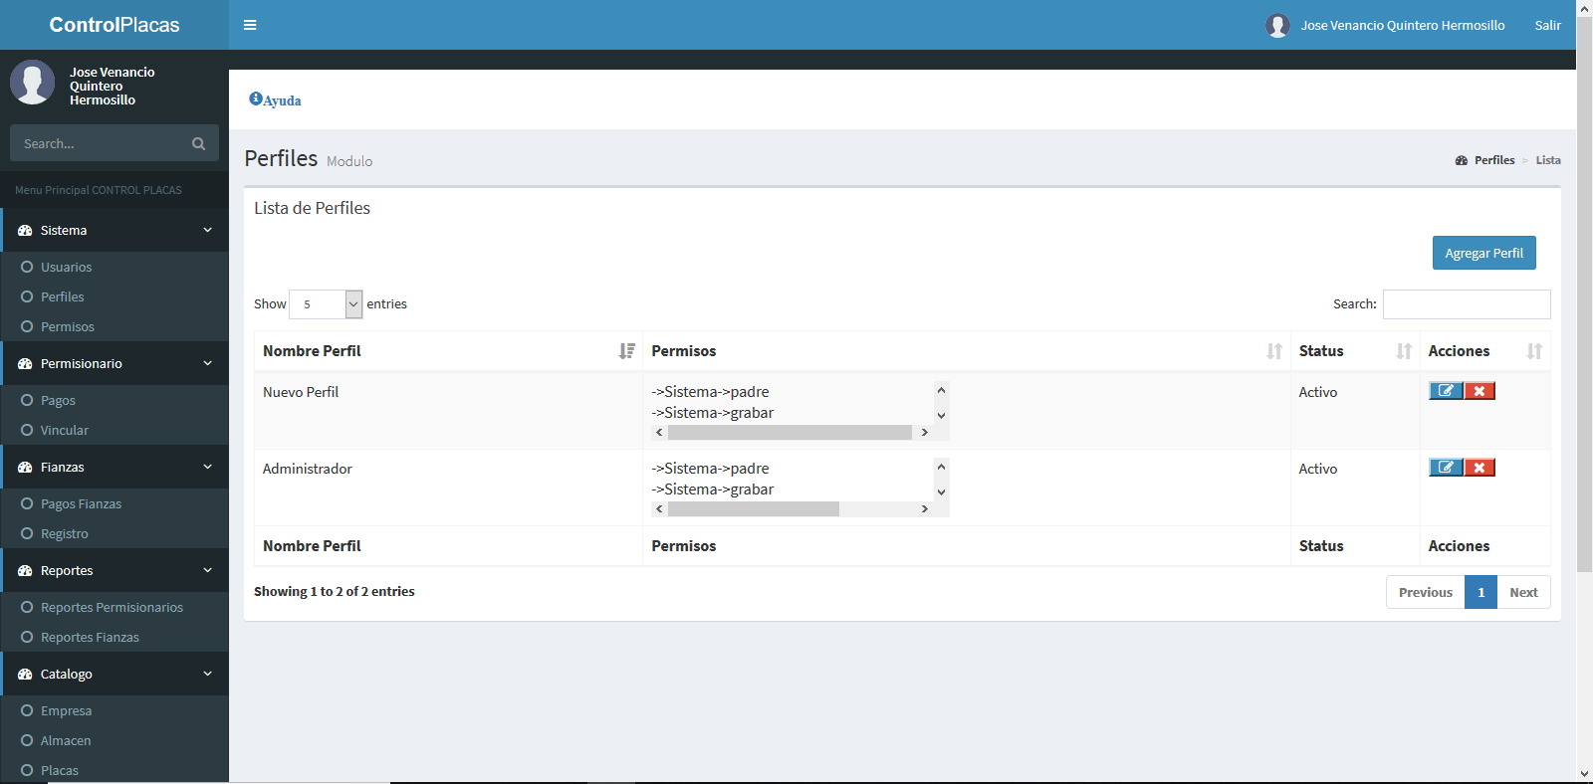
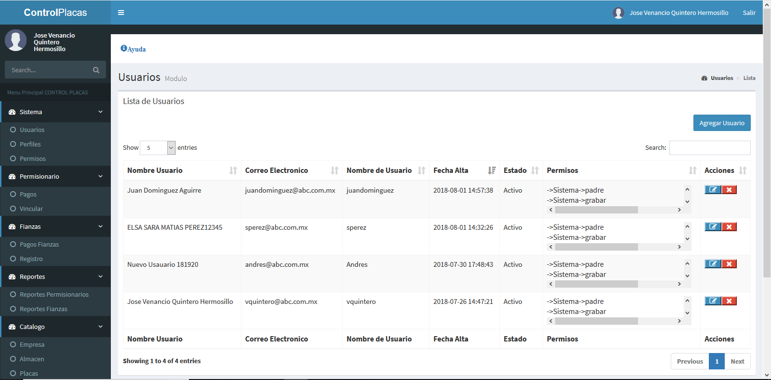
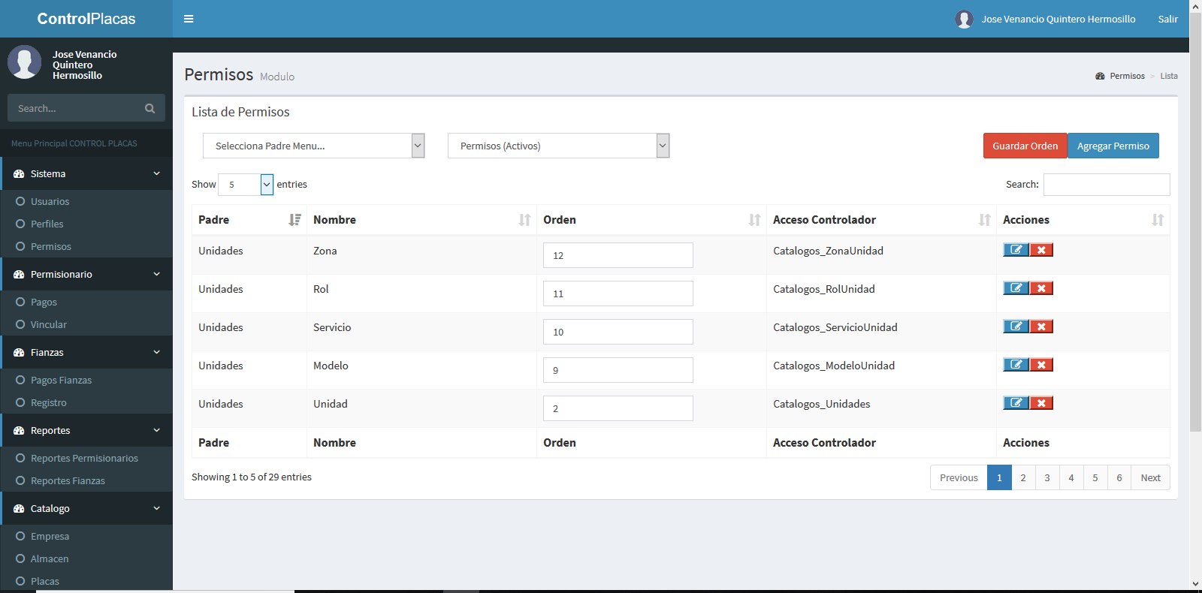
Usuarios, Perfiles y Permisos Funcionamiento Modular
Predeterminado
Opciones del Menú del Sistema:
Grabar.
Editar.
Eliminar.
Otros
Perfiles
Permisos
Asignar, Predeterminado
Asignar
Usuarios
Acceso al Sistema, Usuarios:
Grabar.
Editar.
Desactivar.

Slide 8
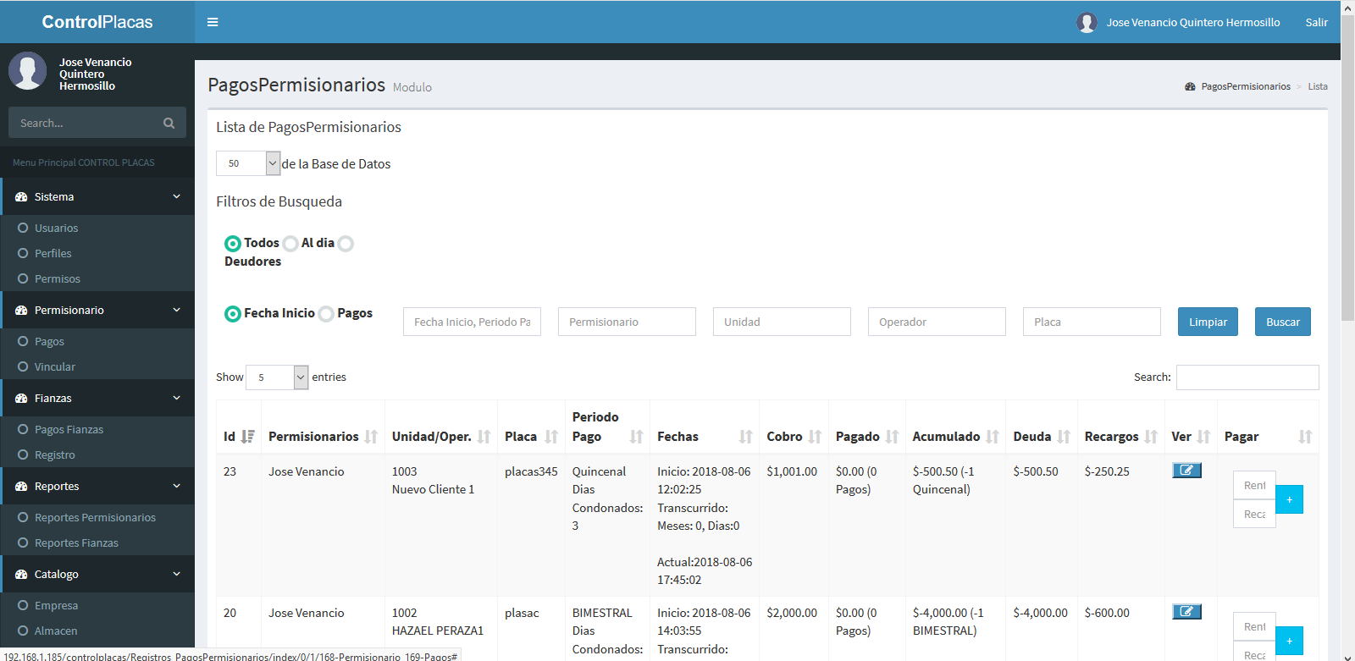
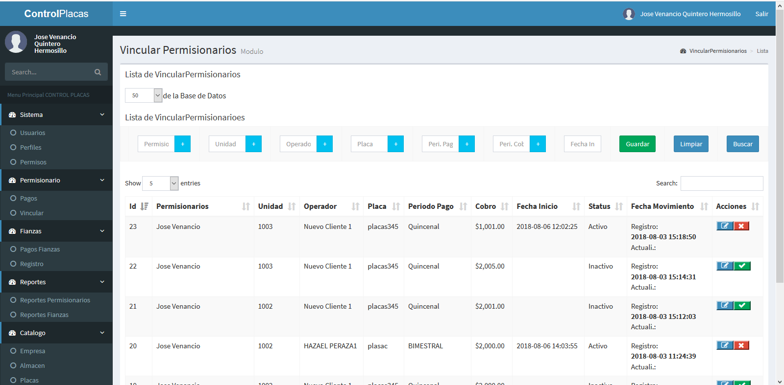
Permisionarios Funcionamiento Modular
Vincular Permisionarios:
Permisionario.
Unidad.
Placa.
Periodo pago.
Monto Pago.
Fecha inicio.
Crear Vinculo, para Generar Pagos
Se procesan Montos de pagos,
A partir de la fecha de inicio.
Vincular
Filtrar Permisionario:
Deudores.
Al día.
Cualquier Filtro de Vinculación.
Pagos
Se registran Pagos

Slide 9
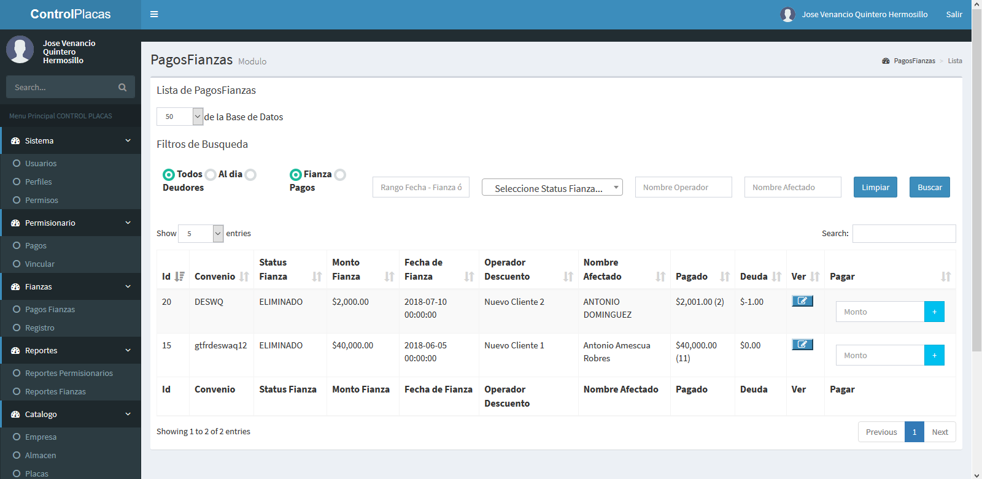
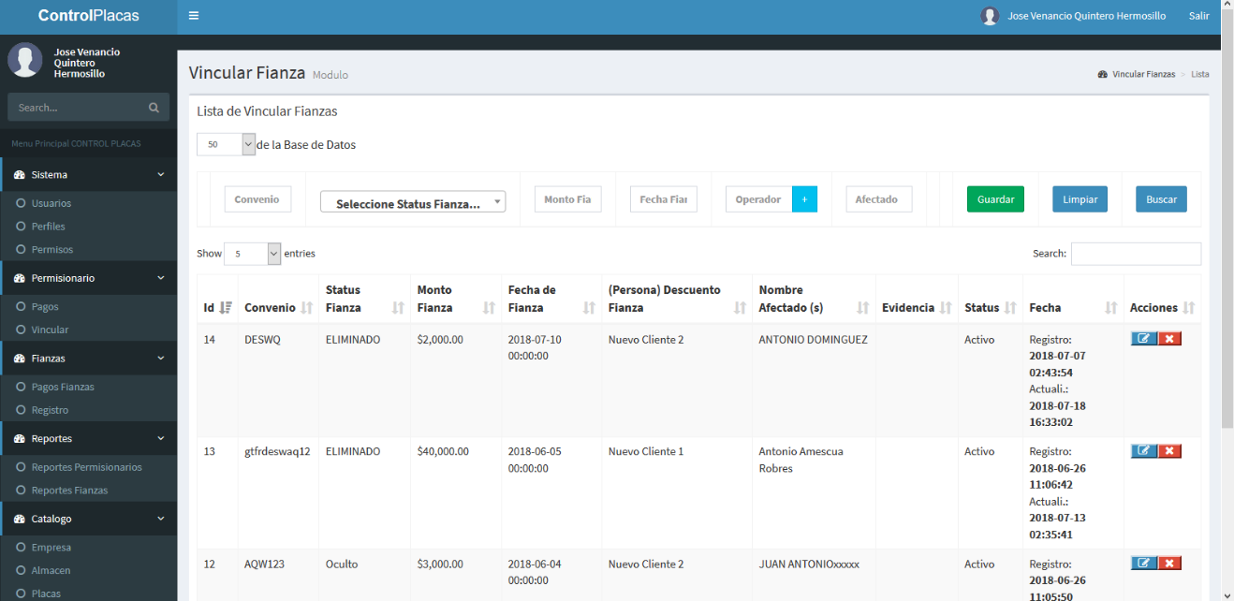
Fianzas Funcionamiento Modular
Registro Fianza
Convenio.
Status Fianza.
Monto de la Fianza.
Fecha Fianza.
Operador.
Afectado.
Crear Registro, para Generar Pagos
Registro
Filtrar Pagos:
Deudores.
Al día.
Cualquier Filtro de Registro.
Pagos
Se registran Pagos

Slide 10
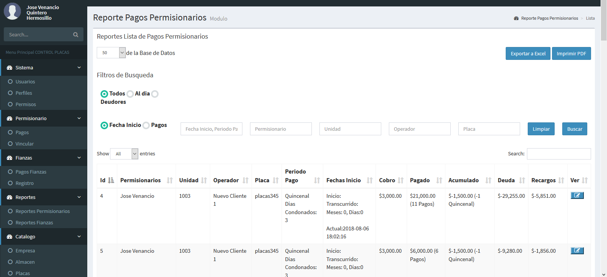
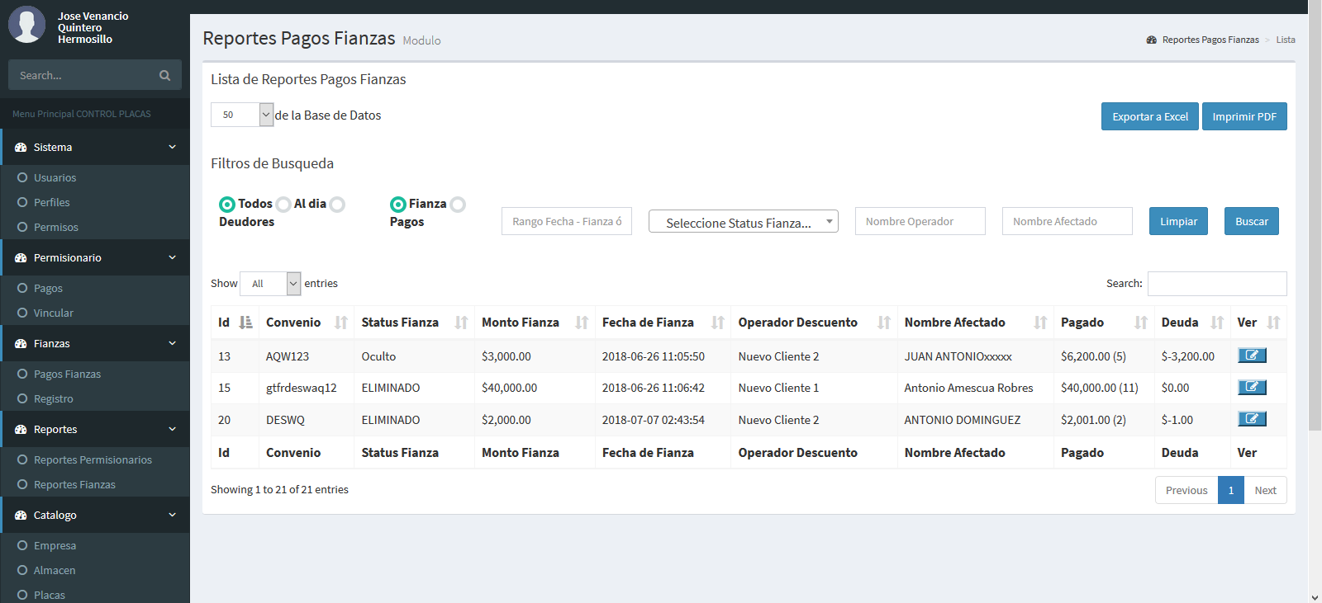
Reportes Funcionamiento Modular
Generar Reportes, Según Necesidades.
Permisionarios.
Fianzas.
Filtrar:
Deudores.
Al día.
Cualquier Filtro de Forma de Captura.
Reportes
Generar
Pantalla
Excel
PDF

Slide 11
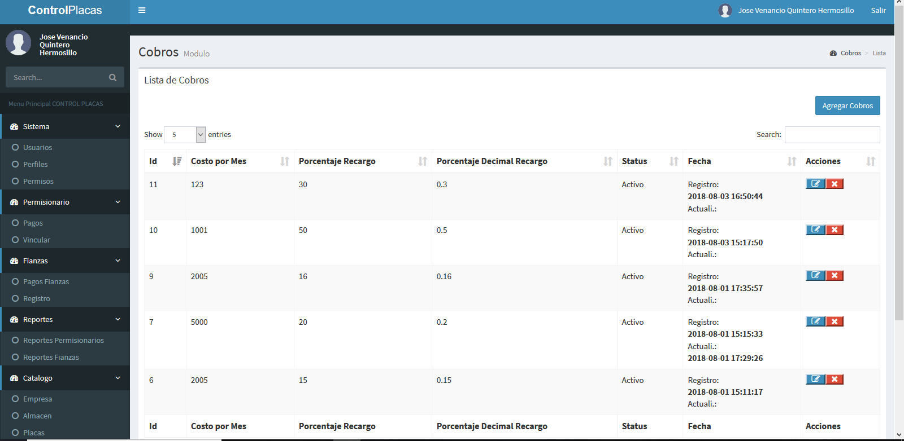
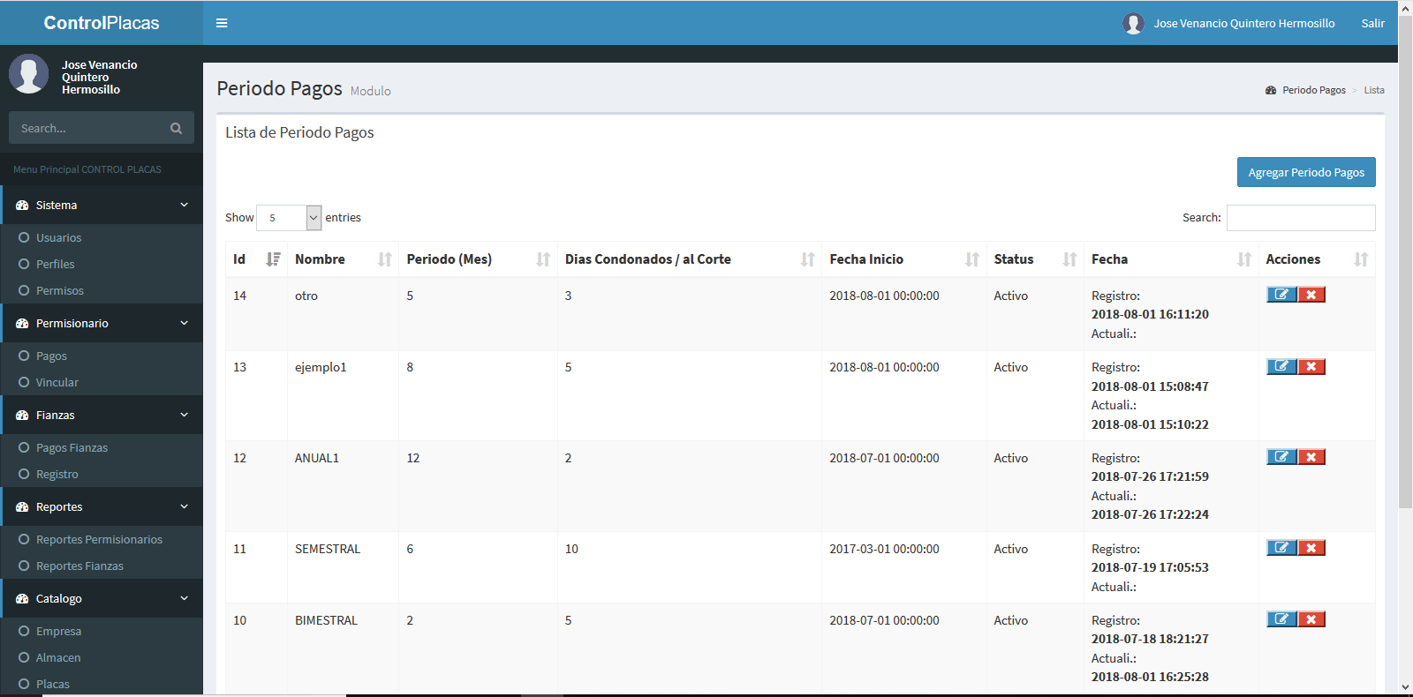
Catálogos Funcionamiento Modular
-Define periodos de cobro permisionarios,
base mes, 0.5 = quincenal, 0.25 = semanal.
-Días condonados de pago.
Registrar datos
Catalogo.
Empresa.
Almacén.
Placas.
Periodo. (Especial)
Cobros. (Especial)
Status de la Fianza. (Especial)
Permisionarios.
Operadores.
Unidades.
Unidad.
Marca.
Modelo.
Servicio.
Rol.
Zona.
Forma de Captura.
-Costo por mes y porcentaje de recargos,
conforme al monto de cobro mensual.
Volcar datos, en Módulos
de Captura del Sistema.
Catálogos
-Define el Status de la Fianza, establece
La llave padre, para status de fianza.
Validación del sistema,
Catalogo Especial.
Permite que el
sistema sea dinámico.

Slide 12
Costos del proyecto
Se cuenta con software y hardware necesarios para el desarrollo del proyecto.
Hosting ABC.

